Slide 1
Kinderstoel

Slide 2
inhoud
Interview
schetsen
Concepten
Bouwtekening
Prototype

Slide 3
interview
Goed interview opzicht
Moeilijk mensen vinden

Slide 4
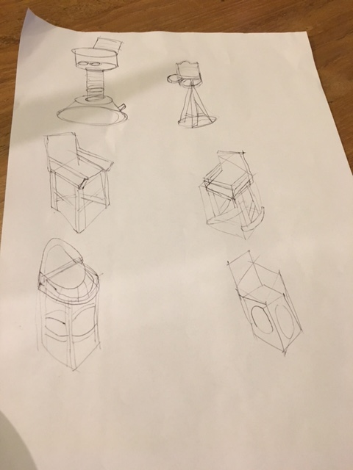
schetsen
Moeilijk 50 verschillen
Kost veel tijd

Slide 5
concepten
Redelijk snel gemaakt

Slide 6
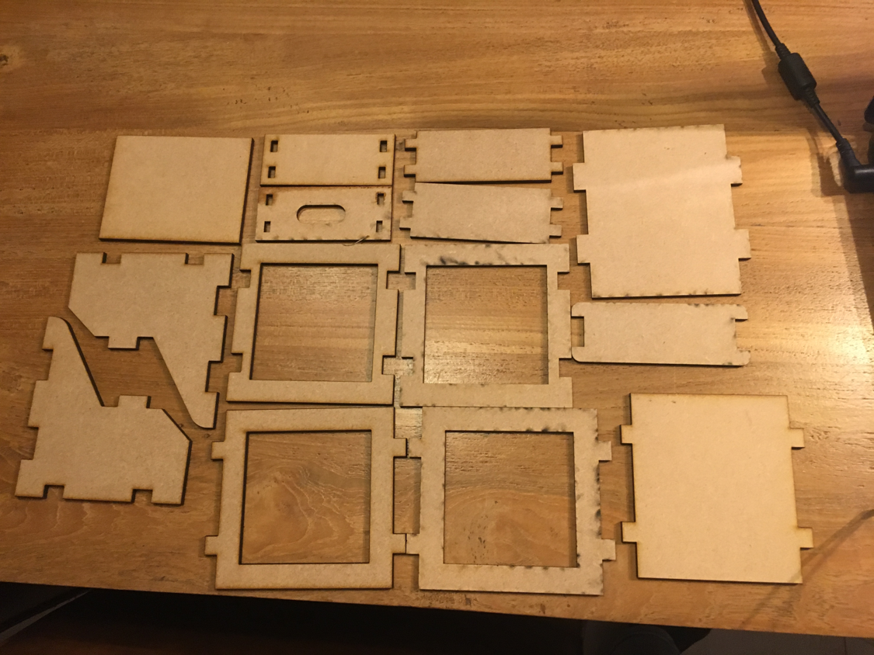
bouwtekening
Reken fout
Koste tijd dan gedacht
overnieuw

Slide 7
prototype
Past iets slechter dan gehoopt

